Slide 1
《信号与系统》作业
第三章
本章作业：目标测评3——1、2、3
3-1，3-2，3-3，3-4，3-7，3-9，3-11，3-14，3-16，3-19，3-21，3-22

Slide 2




P₇₆ 目标测评3
1、已知 ，求 。
分别用定义、性质和图解三种方法计算。
定义及图解：略

Slide 3

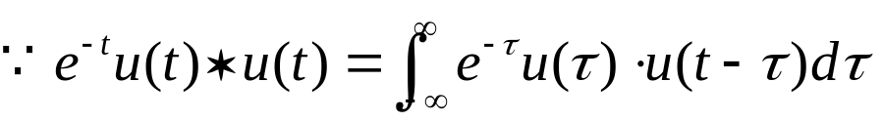
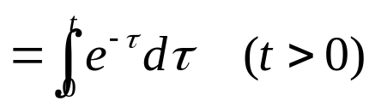
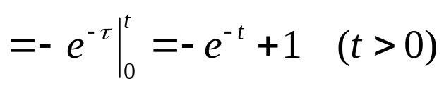


2、 。求 。
分别用定义和性质两种方法计算。
解：性质
定义：略

Slide 4

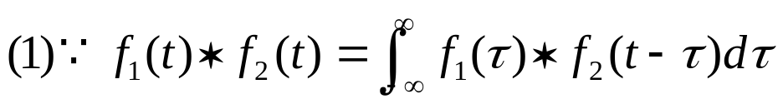
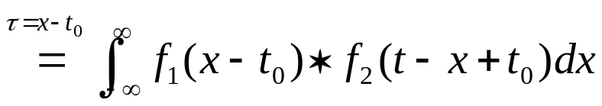

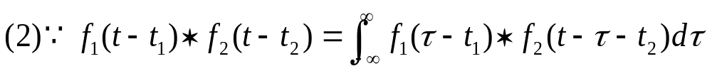

3、 试证明：
证明：

Slide 5
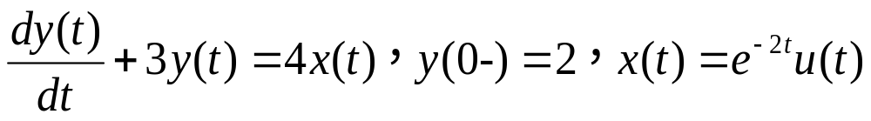

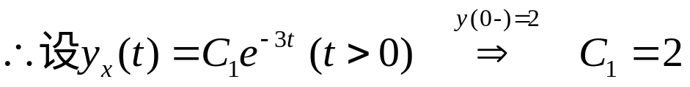









P₈₂ 习题三 基础与提高题
3-1 已知系统微分方程、起始条件以及激励信号分别为
试求解该系统的全响应。
解：(1)零输入响应

Slide 6

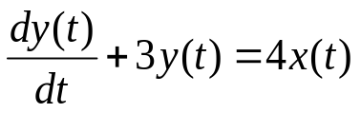




3.1 另解：(1) 通解
(2) 特解
(3) 完全解：

Slide 7
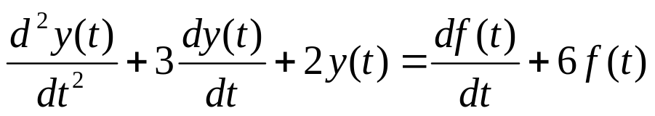

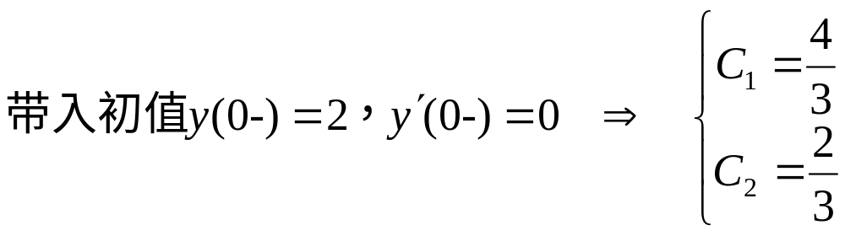
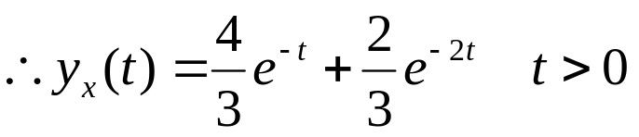

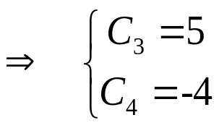


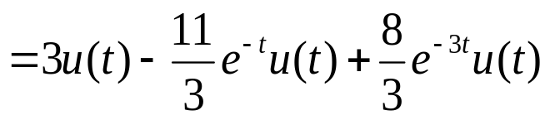
3-2 描述某LTI系统的微分方程为
，求系统的全响应。
解：(1)零输入响应

Slide 8
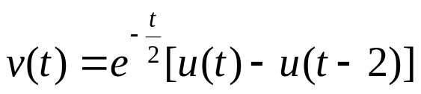

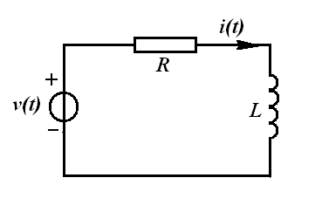
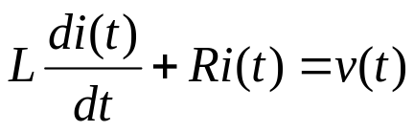
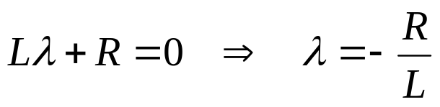
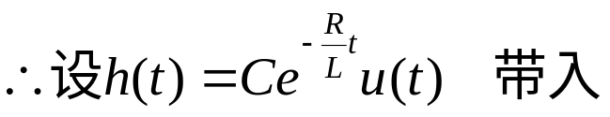
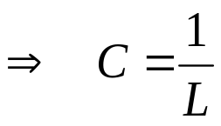

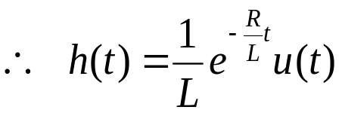
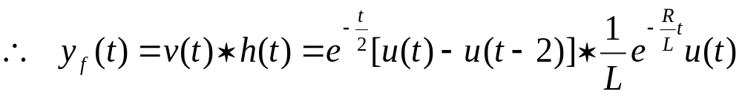
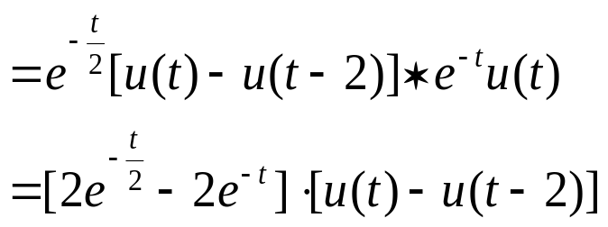
3-3 电路如题图3-3所示，已知 ，求 的零状态响应。
解：(1)系统方程：
(2)单位冲激响应
(3)零状态响应
(若假设L=1，R=1)

Slide 9








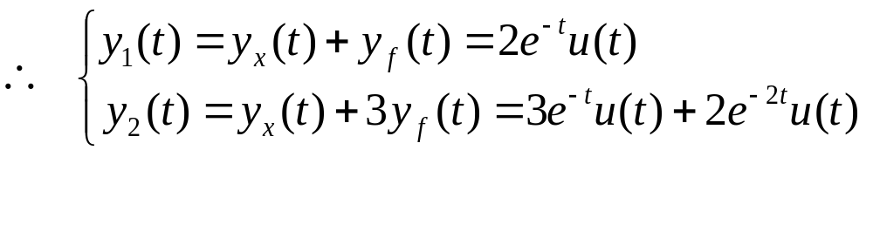
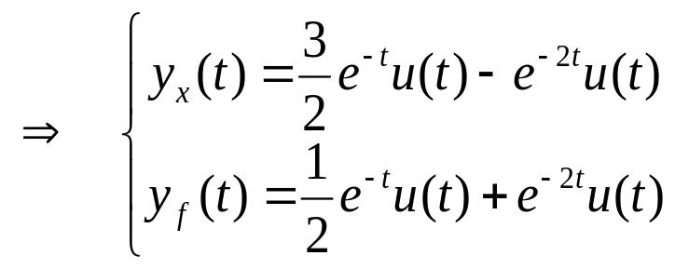

3-4 已知一LTI系统对激励为 时的完全响应为 ，对激励为 时的完全响应为 ，试求
(1)该系统的零输入响应
(2)该系统的阶跃响应
解：设 系统的零输入相应为
输入为 系统的零状态相应为

Slide 10


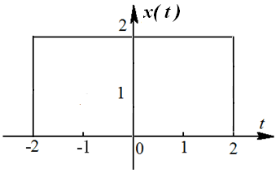
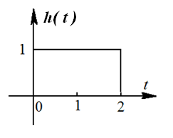



3-5 求如图所示函 的卷积积分 。
解：（1）性质

Slide 11
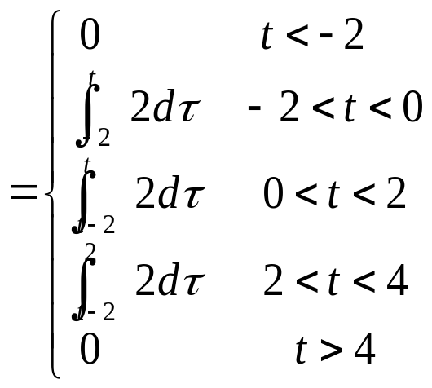
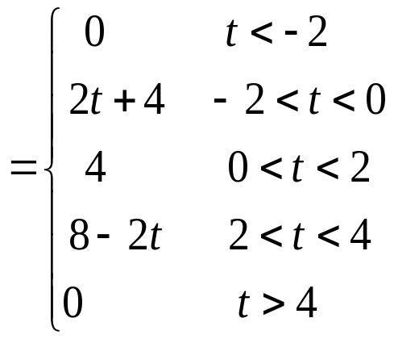

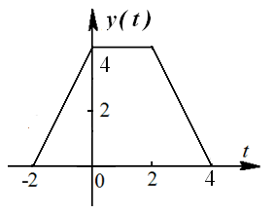
（2）图解法： （过程图略）

Slide 12

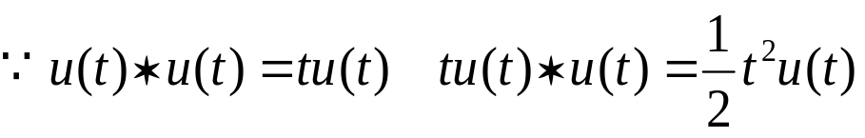
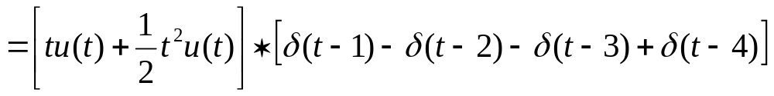
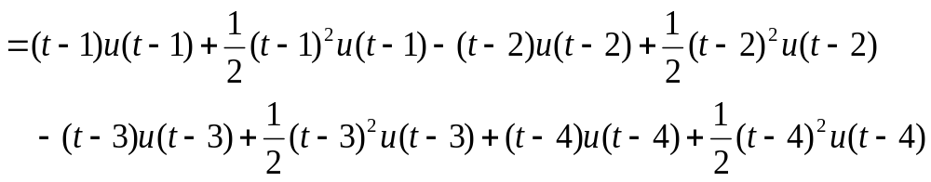
3-6 已知 ，分别利用图解法和性质计算 。
解：（1）性质

Slide 13
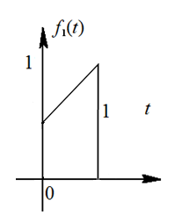
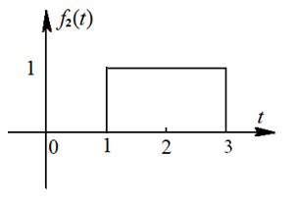
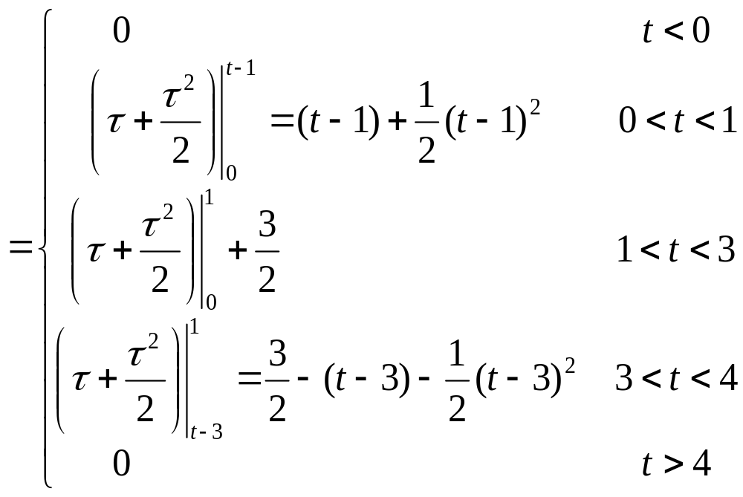
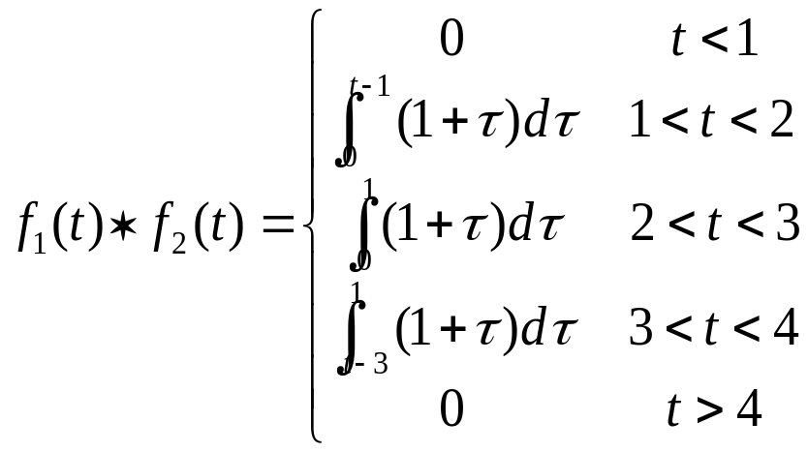
（2）图解：
步骤图略

Slide 14


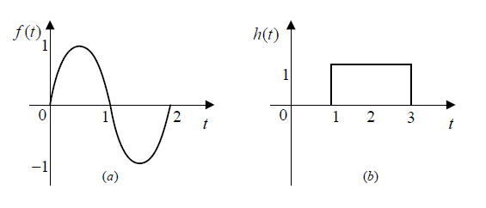



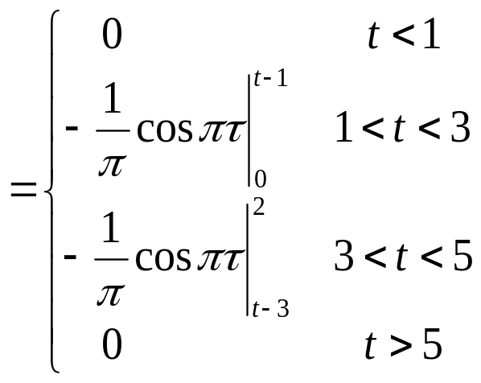
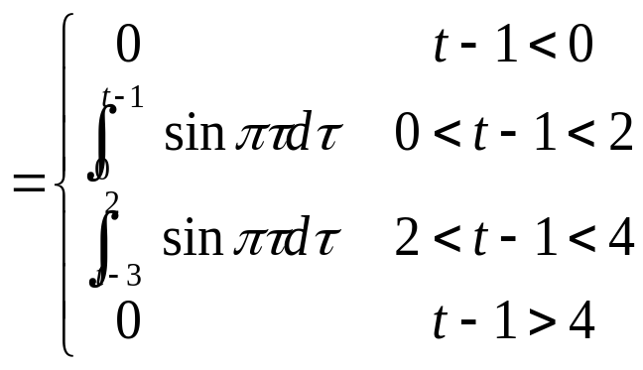
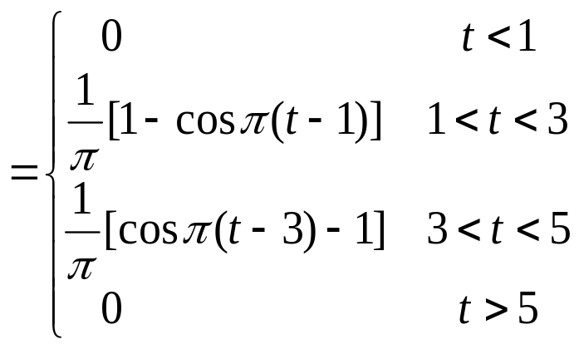
3-7 已知一个线性时不变系统的输入信号 及单位冲激响应 如图所示，求零状态响应。
步骤图：见下页

Slide 15
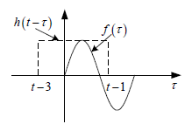
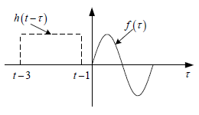
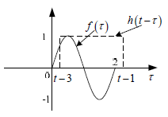
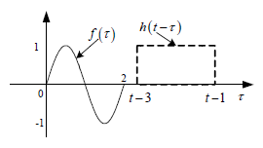

Slide 16
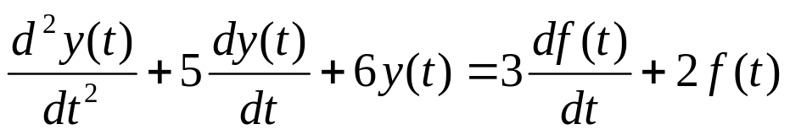

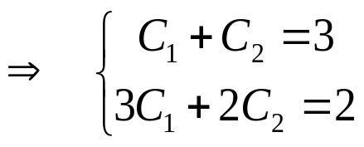
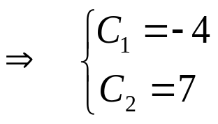

3-8 已知某系统的微分方程为
求此系统的单位冲激响应 。
解：系统的特征方程：

Slide 17

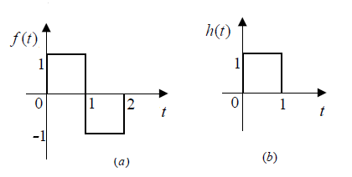

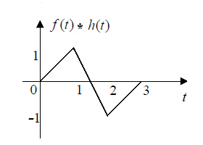
3-9 已知 和 的波形如题图3-9所示。试用图解法求 。
解：法一

Slide 18


解：法二（图解）图略

Slide 19







3-10 已知 ， 的波形如题图3-10所示。试画出 的波形。

Slide 20


















3-11 试计算下列卷积：

Slide 21

















（注：两次分部积分）
（另解：也可用欧拉公式将余弦展开后分别积分，最后再合并为三角函数）

Slide 22








Slide 23










3-12 已知系统的微分方程为 ，系统的初始条件 ，试求：
(1) 系统的零输入响应 。
(2) 输入 时，系统的零状态响应和全响应。
(3) 输入 时，系统的零状态响应和全响应。
解：(1)系统特征方程为
由系统微分方程可知，

Slide 24



(2)零状态响应
(3)零状态响应

Slide 25








3-13 已知
，试画出下列各卷积积分的波形。

Slide 26





Slide 27







3-14 和 如题图3-14所示，试求 。

Slide 28
过程略
(1)

Slide 29





3-15 描述系统的微分方程分别为：
求各系统的冲激响应。
解：

Slide 30





Slide 31


















3-16 已知某系统满足微分方程 ，若激励分别为 时，试用卷积分析法分别求系统的零状态响应。
解：特征方程为

Slide 32





3-17 计算下列各卷积。

Slide 33










3-18 已知 的波形分别如题图3-18 (a) (b)所示，试分别画出下列卷积的波形图。
（微分特性）
（积分特性）
（时移特性）
（线性特性和时移特性）

Slide 34


图示：以（a）为例

Slide 35










3-19 一个LTI系统，初始状态不详。
当激励为 时其全响应为 ；
当激励为 时其全响应为 。求：
（1）初始状态不变，当激励为 时的全响应，并求出零输入响应、零状态响应；
（2）初始状态是原来的两倍、激励为 时系统的全响应。
解：设系统响应为

Slide 36












3-20 一个系统的阶跃响应是 ，求系统的冲激响应 ；并计算这个系统以下情况下的零状态响应。
解：

Slide 37







3-21 已知系统的阶跃响应是 ，求系统在激励为 作用下系统的零状态响应。
解：

Slide 38








3-22 已知微分方程 的冲激响应 ；求系统的微分方程为 时系统的零状态响应。
解：

Slide 39









3-24 已知 求
，并绘出波形图。
解：

